Slide 1
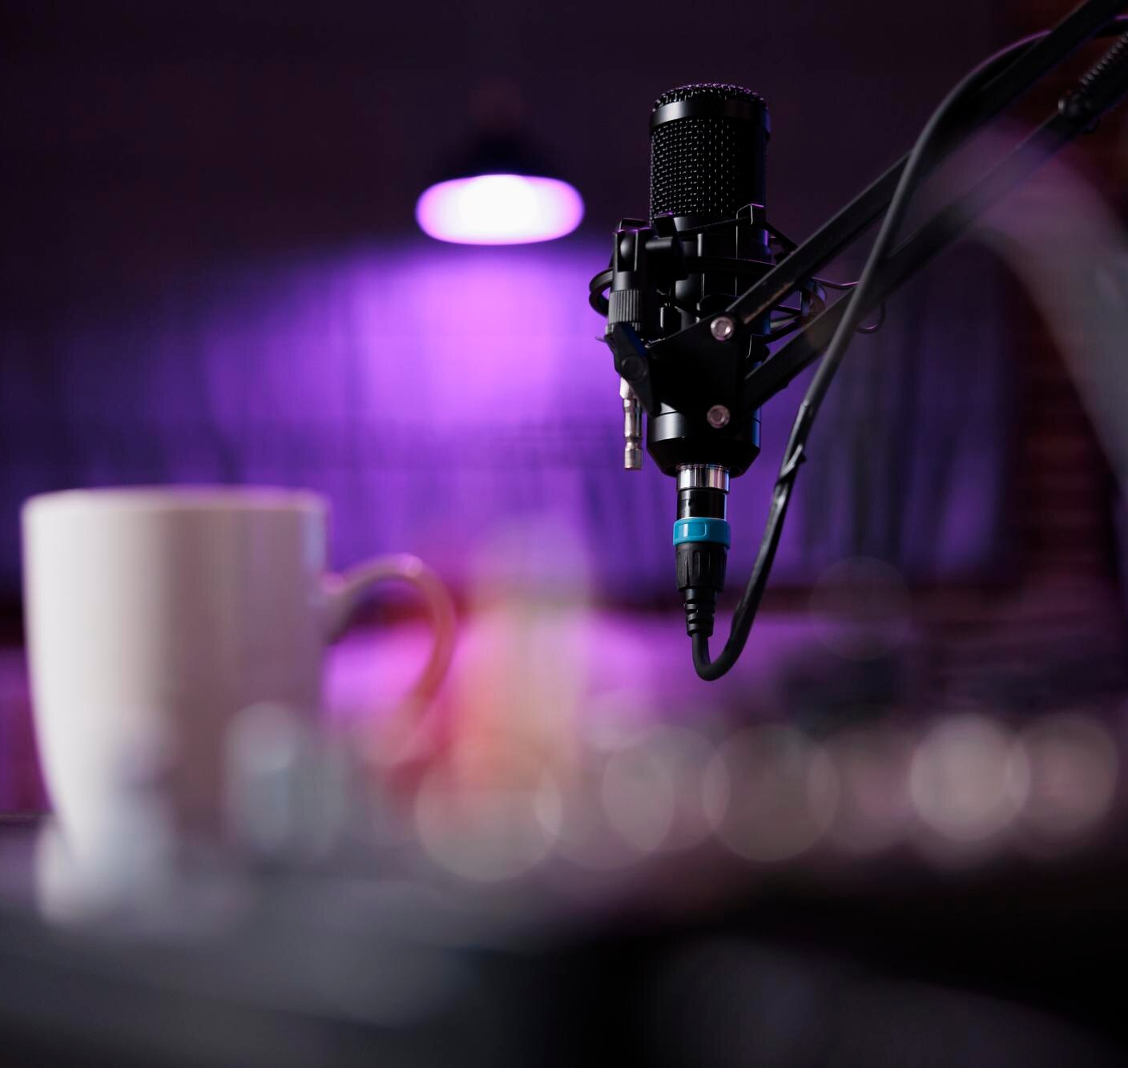
Podcasts de ciência em Portugal
Madalena Oliveira
Centro de Estudos de Comunicação e Sociedade Universidade do Minho
Imagens: Freepik

Slide 2
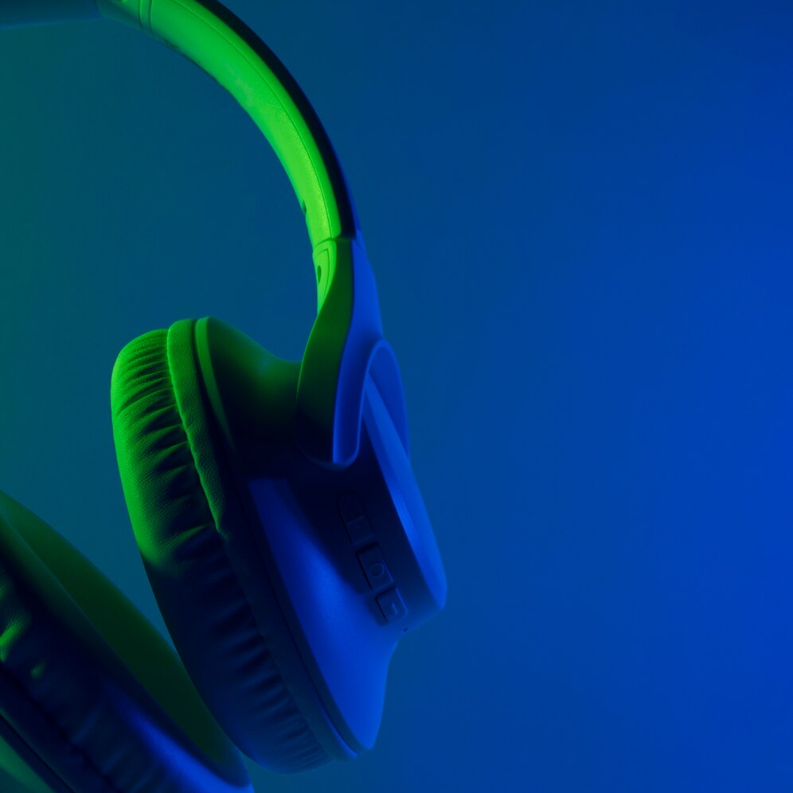
2004
Pod (Personal on Demand) + Cast (Broadcast)
Termo creditado pelo The Guardian
O conceito
Começa por ser um termo que se refere, antes de mais, a um formato de transmissão. Hoje, porém, falamos de um conceito mais complexo, por vezes sinónimo de programa ou série episódica de ficheiros áudio.
Também tomado como uma forma de “remediação” da rádio

Slide 3
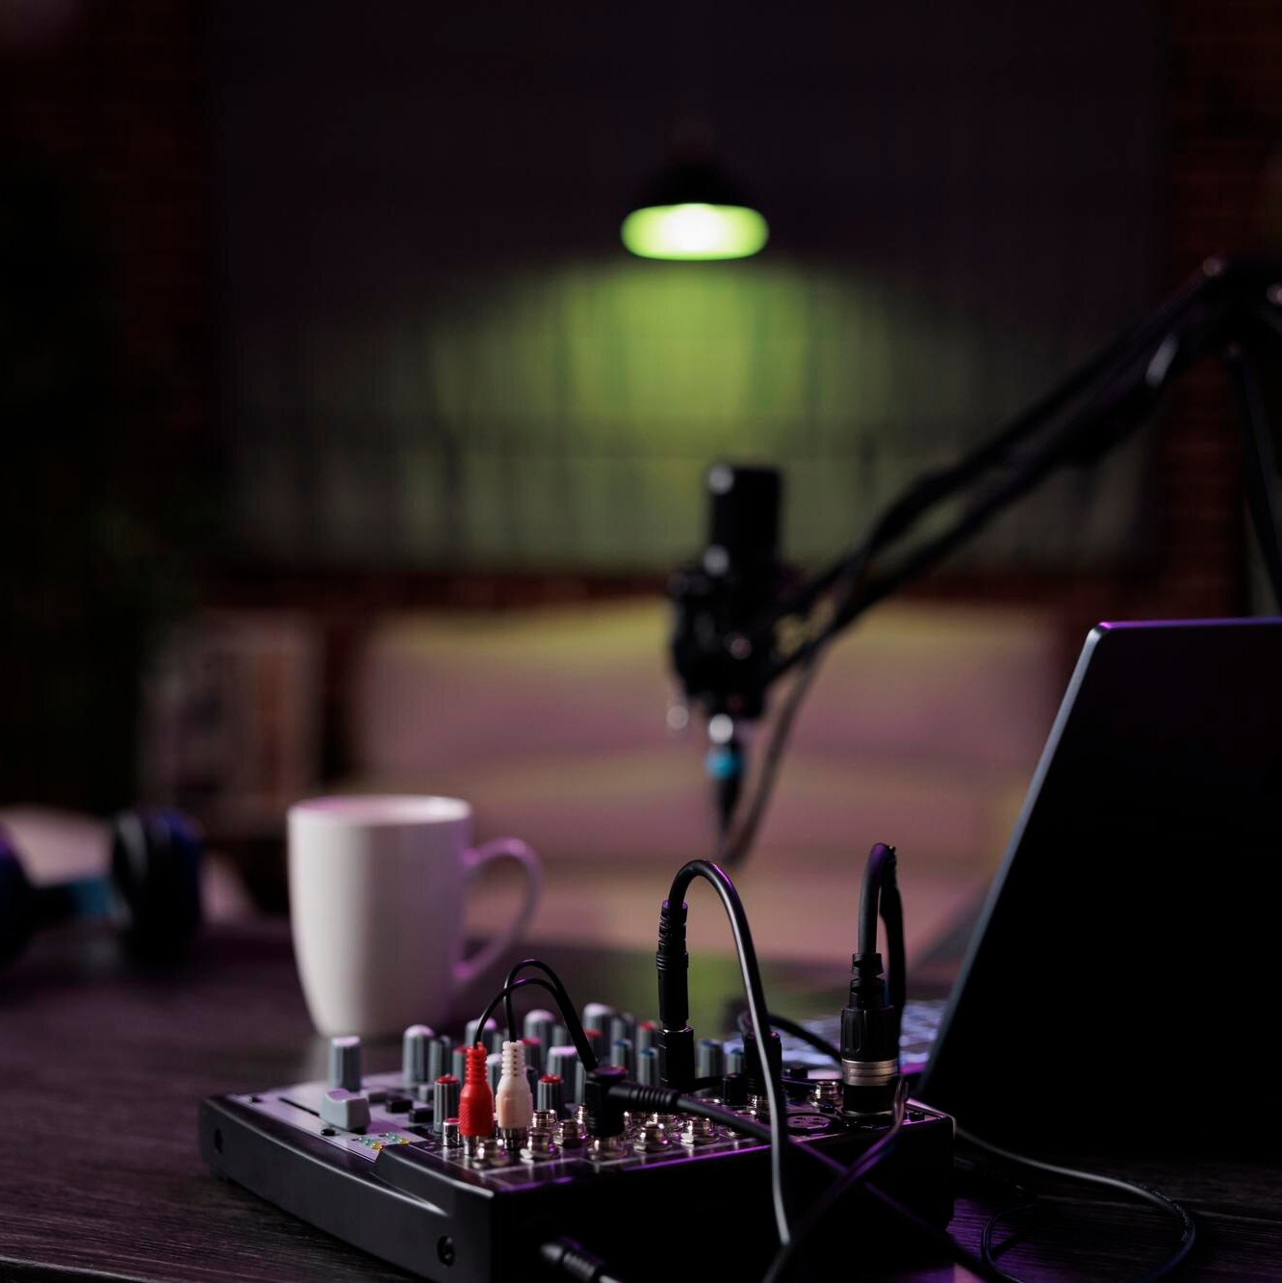
“Consumo” de podcast em Portugal
2023
O ano em que mais pessoas ouviram podcasts em Portugal
O que significa falar de um meio/produto/formato ainda em crescimento, com tendências de expansão, talvez em linha com o que tem acontecido com o suporte áudio em geral.

Slide 4
“Consumo” de podcast em Portugal
+ 33% nos últimos 6 meses
34% dos inquiridos com exposição diária média de 1h10m
83% dos inquiridos escutam no telemóvel
58% dos inquiridos ouvem podcasts na totalidade
65% dos inquiridos ouvem podcasts nacionais
Dados de março de 2024
Estudo da GFK Metris
Inquiridos 800 indivíduos com 16 ou mais anos de idade, residentes em Portugal e que ouvem podcasts pelo menos uma vez por mês

Slide 5

Da imagem para o som

Slide 6

"“O mundo moderno é sobretudo um fenómeno visto. (…) A cultura ocidental é basicamente centrada no olho.” Chris Jenks, Visual Culture

Slide 7

…os processos de alfabetização acentuam muito mais as competências visuais do que as competências auditivas
Peter Lewis

Slide 8
Isso significa que comunicar ciência num suporte exclusivamente sonoro é menos atrativo? Ou menos eficaz?

Slide 9

NÃO!
O som é…
intimista
imaginativo (cria imagens mentais)
interioriza (a imagem exterioriza)
criativo (“mostra” o que a imagem pode esconder)

Slide 10
O interesse do campo da educação pelo podcast
50,9%
da produção científica sobre podcast em Portugal e Espanha inscreve-se na área da Educação
Potencial pedagógico do podcast
García-Marín, D., Terol-Bolinches, R. & Oliveira, M. (2023). Estudios sobre pódcast: evolución, temas y perspectivas en la publicación científica en España y Portugal (Dialnet y RCAAP). Ámbitos, 62, 11-30

Slide 11
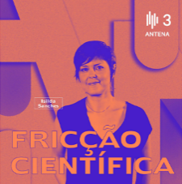

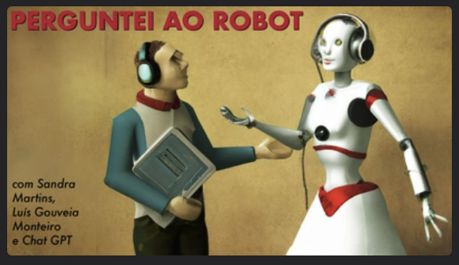






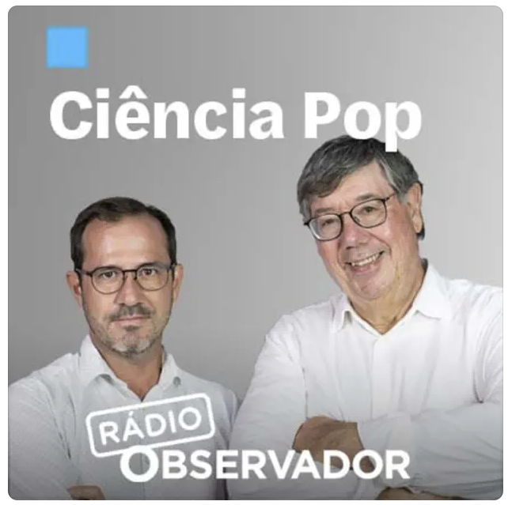

Não são líderes de audiências!
… mas também têm uma natureza pedagógica, de democratização do acesso ao conhecimento científico e de envolvimento dos cidadãos nos compromissos da ciência.

Slide 12
As “virtudes” do podcast de ciência
Socialização de uma atividade de interesse público (democratização)
Mobilização dos cidadãos (engagement)
Adaptação a práticas de ‘consumo’ mediático on-demand (inovação)
Possibilidade de criação de arquivos (memória)
Criação de consciência pública sobre a relevância do investimento em ciência (responsabilidade social)

Slide 13
Os desafios do podcast de ciência
Formação de cientistas para adaptação de linguagem
Tradução de termos complexos em modos atrativos (o ouvido é muito exigente)
Investimento na produção (criação de uma indústria rentável)
Criação de arquivos sistemáticos

Slide 14
madalena.oliveira@ics.uminho.pt

